Slide 1
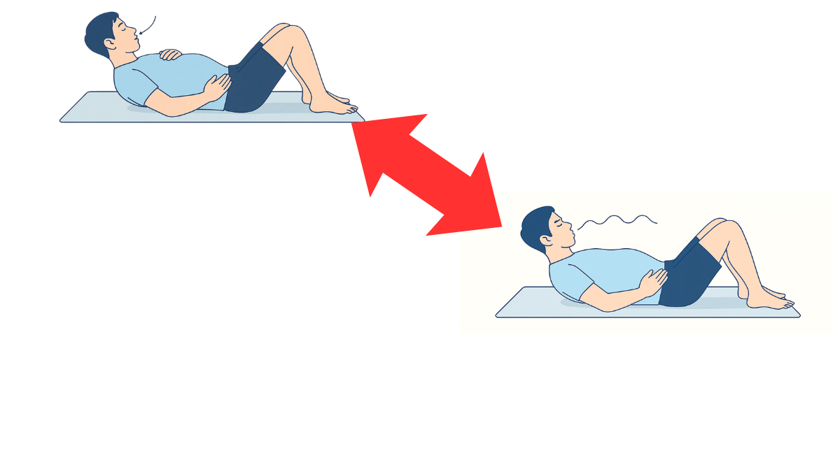
10回×2セット
・鼻から息を吸い込み、お腹を膨らませます。
・口からゆっくりと息を吐きながら、お腹をへこませ、キープします。

